Slide 1

计算机应用基础
中等职业教育课程改革国家规划新教材
主编：张巍
高等教育出版社

Slide 2
目录
单元3 因特网应用
单元1 计算机基础知识
单元6 多媒体软件应用
单元2 操作系统的使用
单元4 文字处理软件应用
单元7 演示文稿软件应用
单元5 电子表格处理软件应用

Slide 3
目录
单元3 因特网应用
单元1 计算机基础知识
单元6 多媒体软件应用
单元2 操作系统的使用
单元4 文字处理软件应用
单元7 演示文稿软件应用
单元5 电子表格处理软件应用

Slide 4
任务5.1 初步使用EXCEL
任务5.2 设置表格格式
任务5.3 使用公式和函数
任务5.4 分析与管理数据
任务5.5 制作图表
任务5.6 打印工作表

Slide 5
任务目标：初步使用Excel
在前面的课程中我们学习了office的一个组件word，老师现在有两个问题,请一位同学来回答：（1）什么是office软件组？（2）Word是用来做什么的软件？
要是我们处理的数据不在上述范围之内，那么用word是不是还能处理的很好哪？例如，教师工资表（基本工资，工龄，逐年滚动……）、学生奖学金评估表（考试成绩，体育加分，平时加分，综合成绩排名……），这就是我们接下来要学习的软件要帮我们解决的问题。

Slide 6
任务5.1：初步使用Excel
①
启动excel 2010
⑤
插入行、列
技能学习
②
录入、编辑数据
⑥
冻结窗格
③
自动填充
⑦
命名工作表
④
调整列宽和行高
⑧
保存工作簿

Slide 7
任务5.1：初步使用Excel
①
Excel常用术语
知识归纳
②
Excel视图
③
数据输入技巧

Slide 8
Excel常用术语
工作簿
工作表是工作簿的重要组成部分，由单元格组成，用于存储与处理数据。用户可以通过单击工作表标签在工作表之间进行快速切换。
工作簿就是Excel文件，每个工作簿可以包含多个工作表。启动Excel时，系统会自动创建一个名称为“工作簿1”的空白工作簿，工作簿的扩展名为“.xlsx”
单元格是Excel中的最小单位，用列标和行标组合来表示其地址，如A1、C3。
工作表
单元格

Slide 9
Excel视图
① 普通视图
② 页面布局视图
③ 分页预览视图

Slide 10
数据输入技巧
① 自动填充
② 输入文本格式的数字
③ 输入负数
④ 输入分数
⑤ 记忆式输入
⑥ 同时输入相同的数据

Slide 11
任务5.1：初步使用Excel
技能训练：完成P157练习2、3、4。
技能训练及作业
作业：单元5相关习题。

Slide 12
任务5.1 初步使用EXCEL
任务5.2 设置表格格式
任务5.3 使用公式和函数
任务5.4 分析与管理数据
任务5.5 制作图表
任务5.6 打印工作表

Slide 13
任务目标：设置表格格式
前面的知识已经使我们会制作工作表了，但是制作工作表的目的是是什么呢？如果不漂亮不直观就会影响到工作表的使用，事例：展示给学生几个功能模糊凌乱的excel工作表，和数据功能直观、经过美化的工作表，产生鲜明的对比，引入新的课程。

Slide 14
任务5.2：设置表格格式
①
设置字符格式
⑥
套用表格格式
技能学习
②
合并单元格
⑦
设置条件格式
③
设置单元格边框
⑧
格式刷的使用
④
设置单元格底纹
⑨
设置工作标签颜色
⑤
新建单元格批注
⑩
显示隐藏行、列

Slide 15
任务5.2：设置表格格式
①
数据类型
知识归纳
②
合并单元格下拉菜单

Slide 16
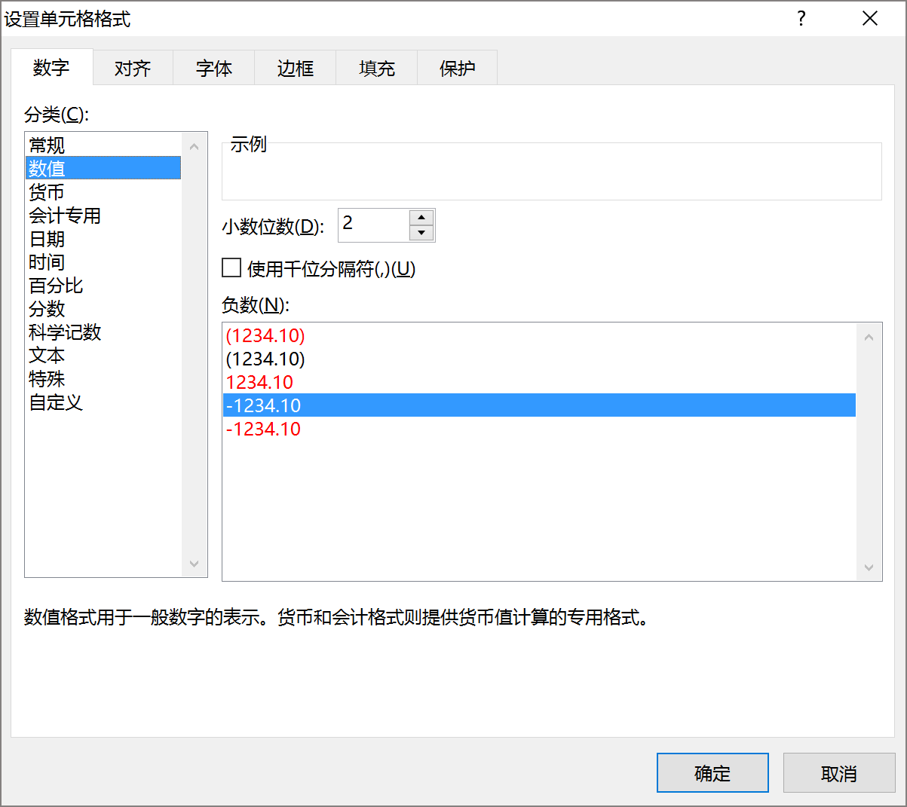
数据类型
Excel包括各种类型的数据，如文本、数值、日期、时间等。单元格数字格式可以通过“设置单元格格式”对话框“数字”选项卡进行设置。

Slide 17
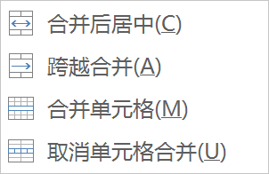
合并单元格下拉菜单
将选择的多个单元格合并为一个较大的单元格，并将新单元格的内容居中。
将所选单元格按行合并。
将所选单元格合并为一个单元格。
将合并后的单元格拆分为多个单元格。

Slide 18
任务5.2：设置表格格式
技能训练：完成P165练习1、2、3
技能训练及作业
作业：单元5相关习题。

Slide 19
任务5.1 初步使用EXCEL
任务5.2 设置表格格式
任务5.3 使用公式和函数
任务5.4 分析与管理数据
任务5.5 制作图表
任务5.6 打印工作表

Slide 20
任务目标：使用公式和函数
在Excel中输入原始数据并进行格式设置后，还可以使用公式和函数进行数据计算。那么这节课我们将运用“销售情况表”为例来完成公式和函数的制作。

Slide 21
任务5.3：使用公式和函数
①
使用公式
技能学习
②
使用函数

Slide 22
任务5.3：使用公式和函数
①
公式
知识归纳
②
单元格引用
③
函数
④
单元格名称

Slide 23
公式
运算符（由高到低）
引用运算符 | ： 冒号
 | 空格
 | ， 逗号
算术运算符 | - 负号
 | % 百分号
 | ^ 乘幂
 | *和/ 乘和除
 | +和- 加和减
文本运算符 | & 与
比较运算符 | = 等号
 | <或> 小于和大于
 | <=或>= 小于等于和大于等于
 | <> 不等于
Excel中的公式就是对单元格中的数据进行运算的一个表达式，以“=”开头，包含运算符、常量、函数以及单元格引用等元素。运算符包括算数运算符、比较运算符、文本运算符和引用运算符。运算符优先级见右表

Slide 24
单元格引用—引用样式
引用 | 含义
A5 | 列A与第5行交叉处的单元格
A5:A15 | 列A第5行至第15行之间的单元格区域
A5:D5 | 第5行列A至列D之间的单元格区域
A5:D15 | A5单元格与D15单元格之间的单元格区域
5:15 | 第5行至第15行之间的全部单元格
A:D | 列A至列D之间的全部单元格
A:A | 列A中的全部单元格

Slide 25
单元格引用—引用方式
1、相对引用：指通过单元格的相对引用单元格，即直接使用单元格的列标和行标，含有相对引用的公式所在单元格位置发生变化，引用也将随之发生变化。
2、绝对引用：指通过单元格的绝对地址引用单元格，即在列标和行标前面分别加上“$”,含有绝对引用的公式所在单元格位置发生变化，引用不会发生变化。
3、混合引用：指引用中包含相对引用和绝对引用，含有混合引用的公式所在单元格位置发生变化，相对引用部分发生变化，绝对引用部分不发生变化。
4、三维引用：指在同一工作簿中不同工作表中单元格的相互引用，引用格式为“工作表！单元格地址”。

Slide 26
函数
函数是由函数名和参数组成的预定义特殊公式，Excel2010为用户提供了若干预定义函数，如财务函数、时间和日期函数、统计函数、文本函数、逻辑函数等，通过这些函数可以对工作表中的数据进行一系列运算。用户可以通过Excel的帮助来了解各函数的功能和用法。

Slide 27
任务5.3：使用公式和函数
技能训练：（1） 尝试用日期函数计算某年的天数，判断某日是星期几；（2） 完成P173中工资表中的计算；（3） 建立学生成绩表，使用IF函数进行判断，当成绩不及格时，突出显示。
技能训练及作业
作业：单元5相关习题、单元实训5。

Slide 28
任务5.1 初步使用EXCEL
任务5.2 设置表格格式
任务5.3 使用公式和函数
任务5.4 分析与管理数据
任务5.5 制作图表
任务5.6 打印工作表

Slide 29
任务目标：分析与管理数据
在日常生活中，仅数据计算是不够得，有时是需要进行数据分析的，那么怎么使用Excel进行数据的分析操作呢？这就是我们这节课要完成的任务。

Slide 30
任务5.4：分析与管理数据
①
排序数据
技能学习
②
筛选数据
③
合并计算
④
分类汇总数据
⑤
创建数据透视表

Slide 31
任务5.4：分析与管理数据
①
数据排序的规则
知识归纳
②
数据透视表概念及用途

Slide 32
数据排序的规则
数据类型 | 排序规则
数值 | 按数值的大小排列
日期 | 按日期的先后顺序排列
文本 | 按字符串从左到右逐个字符进行排序，即先按第一个字符排序，第一个字符相同时，再按第二个字符排序，依次类推。汉字按拼音的首字母进行排序
逻辑 | FALSE排在TRUE前
空单元格 | 无论是升序还是降序，空单元格总是排在最后

Slide 33
数据透视表概念
数据透视表（Pivot Table）是一种交互式的表，可以进行某些计算，如求和与计数等。所进行的计算与数据跟数据透视表中的排列有关。
之所以称为数据透视表，是因为可以动态地改变它们的版面布置，以便按照不同方式分析数据，也可以重新安排行号、列标和页字段。每一次改变版面布置时，数据透视表会立即按照新的布置重新计算数据。另外，如果原始数据发生更改，则可以更新数据透视表。

Slide 34
数据透视表用途
①以多种用户友好方式查询大量数据。；
②对数值数据进行分类汇总和聚合，按分类和子分类对数据进行汇总，创建
自定义计算和公式；
③展开或折叠要关注结果的数据级别，查看感兴趣区域汇总数据的明细；
④将行移动到列或将列移动到行（或“透视”），以查看源数据的不同汇总；
⑤对最有用和最关注的数据子集进行筛选、排序、分组和有条件地设置格式，
使您能够关注所需的信息。
⑥提供简明、有吸引力并且带有批注的联机报表或打印报表。

Slide 35
任务5.4：分析与管理数据
技能训练：（1） 完成P180课后练习；（2） 完成P189综合实训项目 。
技能训练及作业
作业：单元5相关习题、单元实训5。

Slide 36
任务5.1 初步使用EXCEL
任务5.2 设置表格格式
任务5.3 使用公式和函数
任务5.4 分析与管理数据
任务5.5 制作图表
任务5.6 打印工作表

Slide 37
任务目标：制作图表
前面我们已经学习了多种数据分析的功能，但这些功能只能进行数据的分析并不能直观、形象的展示，而我们这节课所学的图表功能就能弥补以上的不足。

Slide 38
任务5.5：制作图表
①
创建图表
技能学习
②
添加图表标题
③
更改图表数据源
④
更改图表类型
⑤
数据透视图的制作
⑥
图表的打印

Slide 39
任务5.5：制作图表
①
图表的构成
知识归纳
②
图表的类型

Slide 40
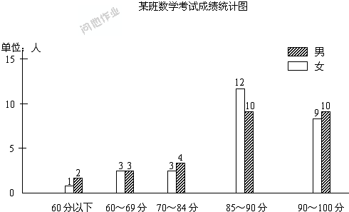
图表的构成
图表主要由图表区域及图表区域中的图表对象组成。
图表标题
图例
绘图区
垂直（数值）轴
水平（分类）轴

Slide 41
图表的类型
图表类型 | 功 能
柱形图 | 默认的图表类型，用于比较相交于类别轴上的数值大小
折线图 | 显示随时间变化的趋势
饼图 | 显示每个值占总值的比例
条形图 | 比较多个值
面积图 | 突出一段时间内几组数据间的差异
散点图 | 也称XY图，用于比较成对的数值
股价图 | 显示股价的走势和波动
曲面图 | 用于寻找两组数据之间的最佳组合
圆环图 | 类似于饼图，但可以包含多个数据系列
气泡图 | 特殊类型的散点图，用于比较3组数值
雷达图 | 比较若干系列的聚合值，即相对于中心的数值

Slide 42
任务5.5：制作图表
技能训练：（1） 完成P186操作习题；（2） 完成P189综合实训项目 图书借阅统计报表中的图表的制作。
技能训练及作业
作业：单元5相关习题、单元实训5。

Slide 43
任务5.1 初步使用EXCEL
任务5.2 设置表格格式
任务5.3 使用公式和函数
任务5.4 分析与管理数据
任务5.5 制作图表
任务5.6 打印工作表

Slide 44
任务目标：打印工作表
在前面word学习中我们知道了文档的打印，Excel工作表打印方法与之雷同，但是在打印图表、分页、打印标题设置等方面与word是有所区别的。

Slide 45
任务5.6：打印工作表
①
设置打印标题
技能学习
②
设置页眉页脚
③
插入分页符
④
设置打印对象
⑤
预览和打印

Slide 46
任务5.6：打印工作表
①
什么叫分页符
知识归纳
②
打印对象

Slide 47
分页符
分页符是分页的一种符号，上一页结束以及下一页开始的位置。Microsoft Word 可插入一个“自动”分页符（或软分页符），或者通过插入“手动”分页符（或硬分页符）在指定位置强制分页。

Slide 48
打印对象
①打印活动工作表：打印当前工作簿中选择的工作表；
②打印整个工作簿：打印工作簿中的所有工作表；
③打印选定区域：打印工作表中选定的范围。

Slide 49
任务5.6：打印工作表
技能训练：（1） 完成P189课后操作习题;（2） 完成P189综合实训项目 图书借阅统计报表中的打印设置;（3） 分小组在办公设备实训室完成打印操作，并学习复印机的使用方法。
技能训练及作业
作业：单元5相关习题。

Slide 50
THANKS
主编：张巍
高等教育出版社

